Slide 1
YOLOv4
實作部分

Slide 2
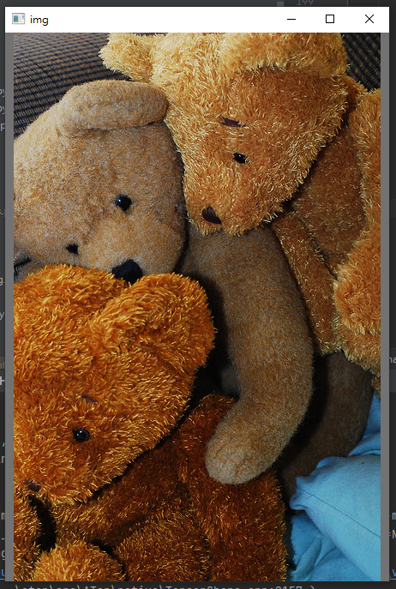
input

Slide 3

discover

Slide 4

SPP

Slide 5
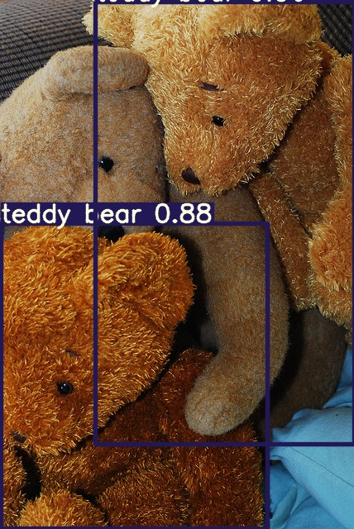
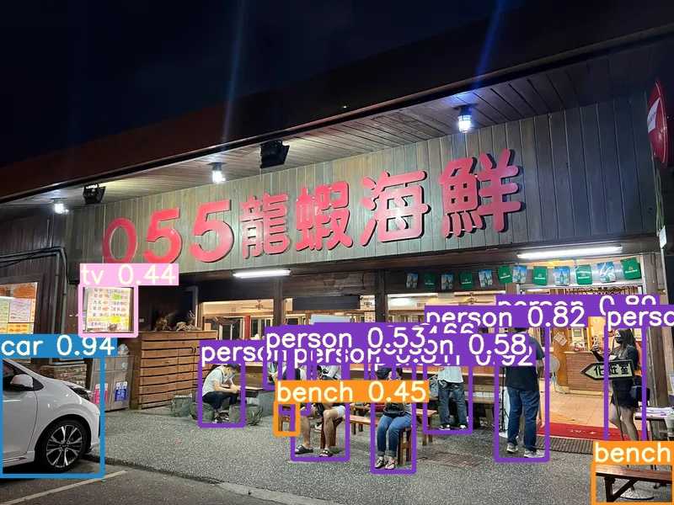
OUTPUT

Slide 6
OUtput

Slide 7
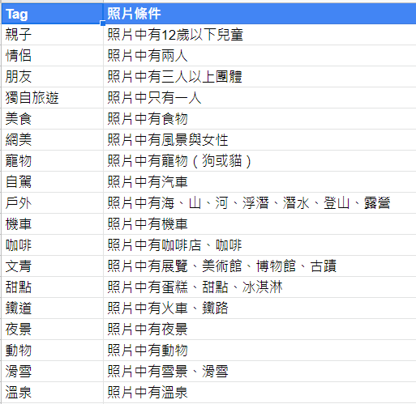
tag

